Slide 1


Impuestos a los Tabaco y a las Bebidas alcohólicas, analcohólicas y productos similares
2014

Slide 2
Impuesto a las Bebidas alcohólicas, analcohólicas y productos similares
Tasa | Sin Reforma | Con Reforma
Bebidas Analcohólicas, Aguas Minerales, Jarabes, Energizantes, hipertónicas y otros | 13% | 10%
Bebidas Azucaradas (se establecen los componentes) | 13% | 18%
Licores, piscos, whisky, aguardientes y destilados, incluyendo vinos licorosos o aromatizados similares al vermouth | 27% | 31,5%
Vinos destinados al consumo, vinos gasificados, espumosos o champaña | 15% | 20,5%

Slide 3
Impuesto a las Bebidas alcohólicas, analcohólicas y productos similares (ILA)
En el caso de producción nacional, el impuesto específico se paga en el momento de la venta y la base de éste es la misma que la base del Impuesto al Valor Agregado (IVA). Sin embargo, no se encuentra afecta a este impuesto las ventas del comerciante minorista al consumidor, quedando solamente afecta a IVA.
La exportación de estos productos, se encuentra exenta de este impuesto, por lo que en el caso de que éstos hayan sido pagados, se puede solicitar su devolución. En el caso del IVA, el contribuyente también puede solicitar su devolución.

Slide 4
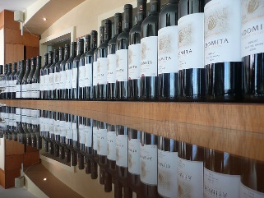



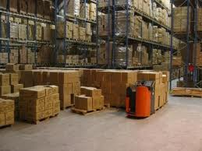
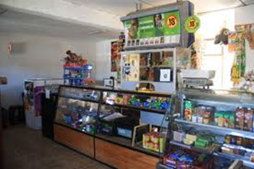

Pago Impuesto a los Alcoholes
Pago impuesto ILA + IVA
Pago IVA
Factura
Boleta
Producto Nacional
Pago impuesto Derechos Aduaneros + IVA + ILA
Pago impuesto ILA + IVA
Pago IVA
Declaración de Ingreso (DIN)
Factura
Boleta
Producto Internacional

Slide 5
Impuesto a los Alcoholes
Cifras del Impuesto
Cantidades y Montos declarados en F29 Año 2013
 |  | Débitos
 |  | Monto ($)
71 | Pisco, Licores, Whisky y Aguardiente (tasa 27%) | 102.504.522.738
72 | Vinos, Champaña, Chichas (tasa 15%) | 80.644.095.333
73 | Cervezas (tasa 15%) | 82.930.272.674
74 | Bebidas analcohólicas (tasa 13%) | 135.336.608.955
75 | Notas de Débito emitidas | 520.681.328
76 | Notas de Crédito emitidas por Facturas | 23.162.540.679
77 | Notas de Crédito emitidas por Vales de máquinas autorizadas | 203.094.310
78 | Total Débitos Art. 42 DL 825 | 378.568.865.203
 |  | Crédito imputable del periodo
 |  | Monto ($)
79 | Pisco, Licores, Whisky y Aguardiente (tasa 27%) | 57.977.239.947
80 | Vinos, Champaña, Chichas (tasa 15%) | 38.907.227.232
81 | Cervezas (tasa 15%) | 23.743.393.762
82 | Bebidas analcohólicas (tasa 13%) | 24.384.365.425
83 | Notas de Débito recibidas | 149.137.095
84 | Notas de Crédito recibidas | 3.947.153.582
85 | Remanente crédito Art.42 mes anterior | 51.650.987.704
86 | Devolución Art. 36 D.L.825 relativas impuesto Art.42 | 16.031.674.384
87 | Monto reintegrado devoluciones indebidas de crédito por exportaciones | 15.885.384
88 | Total créditos Art.42 DL 825 | 176.852.105.700
Datos obtenidos a partir del formulario Chile del F29, es decir, periodos contables de enero a diciembre de 2013.

Slide 6
Impuesto a los Tabacos Manufacturados
Tipo | Sin Reforma | Con Reforma
Puros | 52,6% | 52,6%
Tabacos para fumar | 59,7% | 59,7%
Cigarrillos | 60,5% | 30%
 | $5,56 por Unidad (1) | 44,5 por Unidad (2)
La tasa de impuesto se aplica sobre el precio de venta de los tabacos manufacturados.
0,000128803 UTM por Unidad
0,001030424 UTM por Unidad

Slide 7
Impuesto a los Tabacos
En el caso de producción nacional, el impuesto específico se paga en el momento de la primera venta y la base de éste es el precio de venta al consumidor final.
En el caso de las importaciones, el Impuesto específico se paga antes de que los productos sean desaduanados.
La exportación de estos productos, se encuentra exenta de este impuesto, por lo que en el caso de que éstos hayan sido pagados, se puede solicitar su devolución. En el caso del IVA, el contribuyente también puede solicitar su devolución.

Slide 8

Impuesto a los Tabacos
Ejemplo

Slide 9
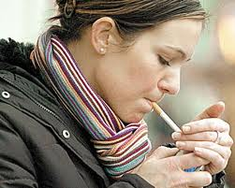

Pago Impuesto al Tabaco Manufacturado
Pago impuesto a los tabacos manufacturados
Sin emisión de boleta
Retención de IVA
Producto Nacional
Pago impuesto a los tabacos manufacturados
Retención de IVA
Sin emisión de boleta
Producto Internacional

Slide 10
Procedimiento Actual Importación de Tabaco Manufacturado
Ingresaal País Tabacos
DIN Pagada
Revisión Aduana
Desaduana Prod.
con GLTP
Solicita GLTP en SII
Solicita GLTD en SII
Revisión en Aduana
Retira GLTP en SII
Comercialización Tabacos

Slide 11
Impuesto a los Tabacos
Cifras del Impuesto
Impuestos declarados en Declaraciones de Ingreso Año 2013
Importaciones Tipo | 2013 Monto US$
 | CIF TOTAL | Derechos Ad valorem, Ley N° 18.525 | Impuesto a las ventas y servicios, D.L. 825, Art. 14 | Impuesto a los tabacos, cigarros, cigarrillos. Arts. 3, 4 y 5 D.L. 828/74 | Impto. Específico cigarrillos. Art. 4 D.L. 828/74 Ley N° 20.455
Cigarrillos que contengan tabaco | 20.047.956 | 9.688 | 18.907.792 | 80.904.467 | 9.102.092
Otras formas de tabaco | 4.815.828 | 58.526 | 394.763 | 674.482 | 0

Slide 12
Flujo Propuesto para el Sistema de Trazabilidad de Cigarrillos

Slide 13
Flujo Productor Nacional

Slide 14
Flujo Importador

Slide 15
Flujo Fiscalización de Administración Tributaria

Slide 16
Niveles alternativos de trazabilidad
Niveles | Características Principales
Básico | Elemento distintivo visualmente con código con baja seguridad Información de activación en base a información batch del productor/importador SW y HW proporcionado por el proveedor tecnológico
Intermedio | Elemento distintivo fabricado con tintas especiales que permita identificación con Smartphone y dispositivos especiales Información automática, sin intervención de productor, desde la línea de producción o información de la DIN Tablets o dispositivos para la verificación del elementos distintivo
Avanzado | Elemento distintivo que permita hasta exploración forense. Sellos fiscales para establecimientos, bodegas, etc. Trazabilidad hasta el punto de venta, integración con los sistemas ERP y Factura Electrónica. Sistemas que permite la presencia fiscalizadora online y off line

Slide 17
Fin
2014

